Slide 1


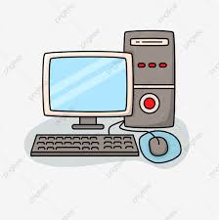
مادة
المهارات الرقمية
المعلمة
الهناء الخويلدي

Slide 2

الوحدة الأولى
تعلم الأساسيات

Slide 3
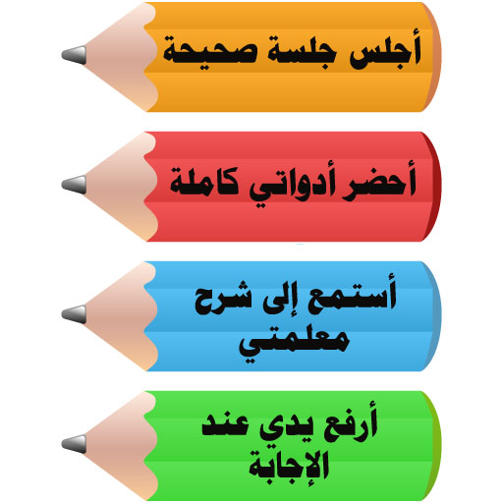
القوانين الصفية

Slide 4

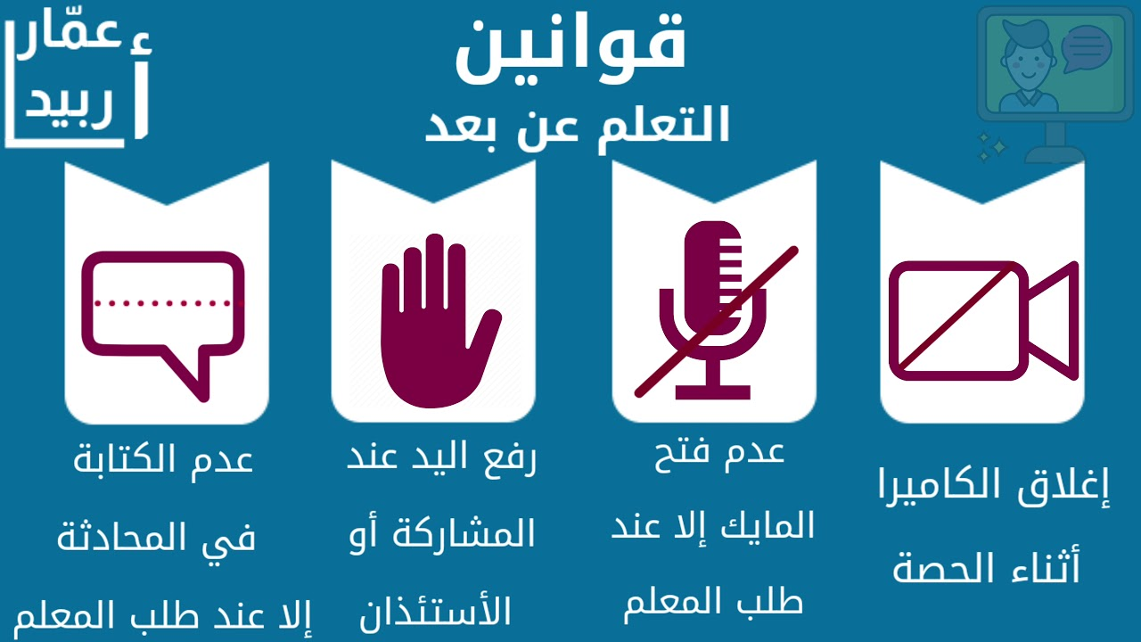

Slide 5

التهيئة والاستعداد

Slide 6

استراتيجية المناقشة والحوار
عدد مجالات الحاسب في حياتنا اليومية؟

Slide 7
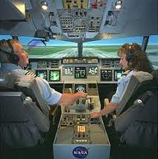
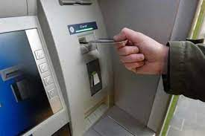

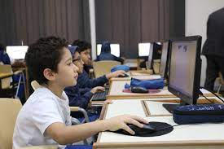

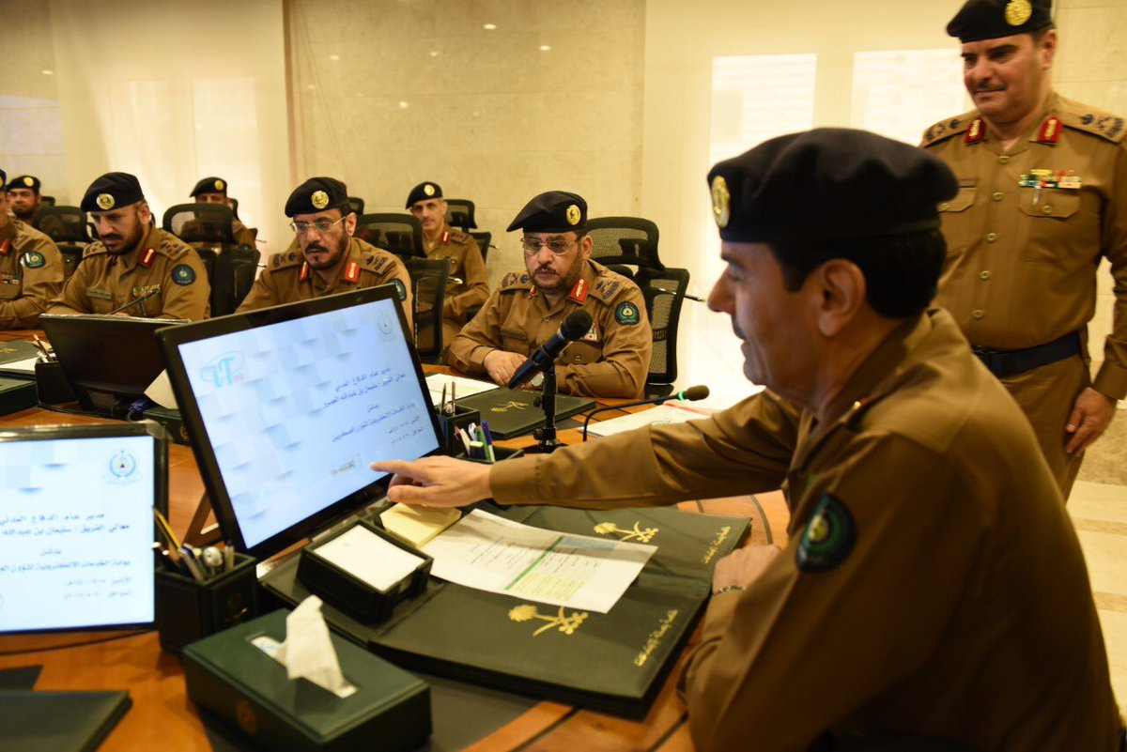



الطيران
مجالات الحاسب في حياتنا اليومية؟
المصارف والمالية والاقتصاد
الطب والصحة
المنزل
التعليم
المكاتب والإدارة
المجالات الأمنية والعسكرية
الهندسة والتخطيط
الصناعة والإنتاج

Slide 8
استراتيجية المناقشة والحوار
كيف يتم استخدام الحاسب في التعليم؟

Slide 9

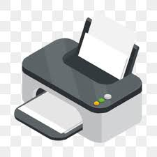
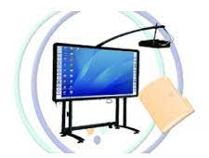
استخدام الحاسب في التعليم ...
حفظ بيانات المعلمين والطلاب والموظفين
طباعة كشوف الأسماء والدرجات والتقارير
عرض الدروس التعليمية

Slide 10



استخدام الحاسب في التعليم ...
عرض التجارب العلمية بشكل سهل وممتع
التعلم والحصول على بيانات أوفر من خلال الإنترنت
حفظ بيانات الكتب في المكتبة المدرسية

Slide 11

عصف ذهني
لماذا ندرس المهـارات الرقمية ؟

Slide 12

قيمة وطنية ..
مواكبة لرؤية 2030 التي تدعم
التعلم الرقمي ودمج التقنية في التعليم

Slide 13
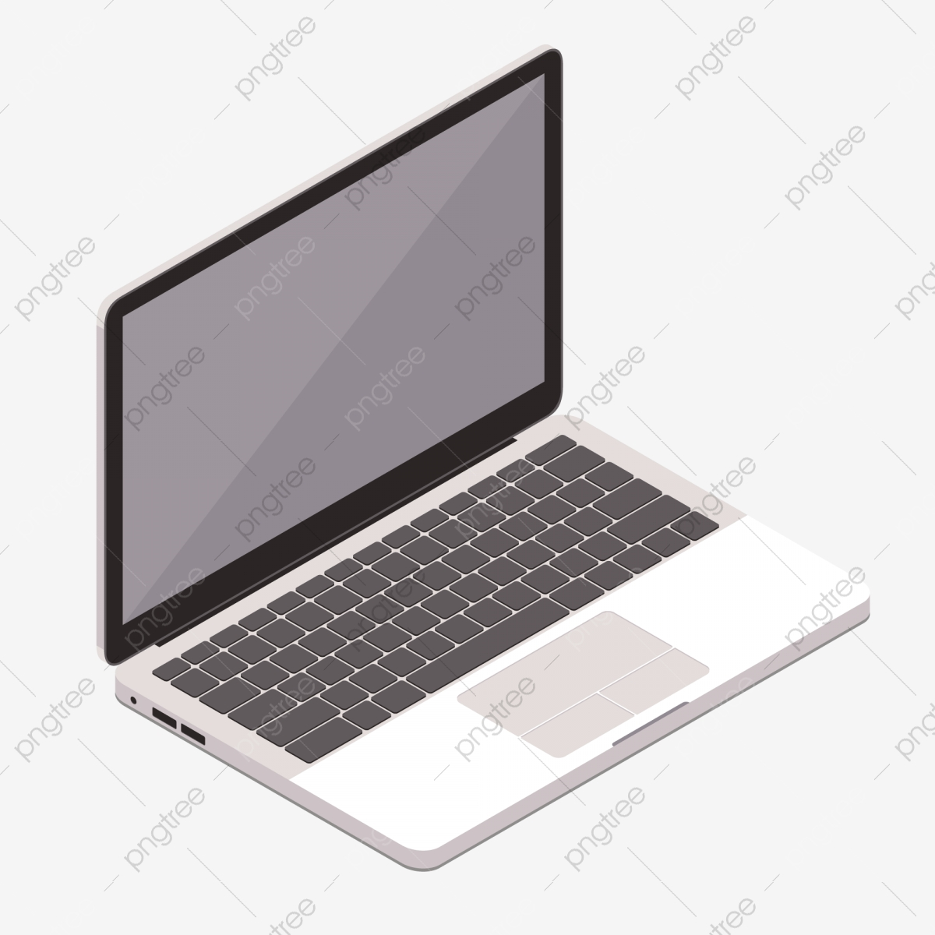
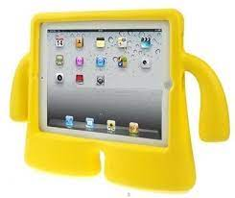
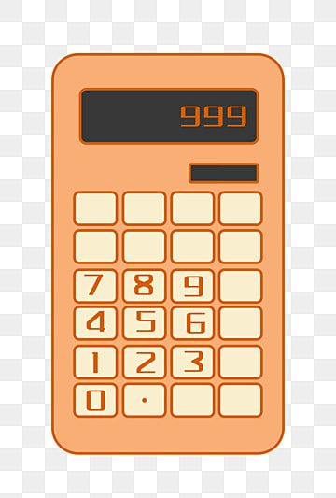
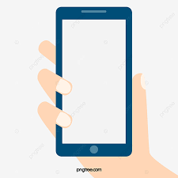
استراتيجية قراءة الصور
صنف الأجهزة الإلكترونية التالية :

Slide 14


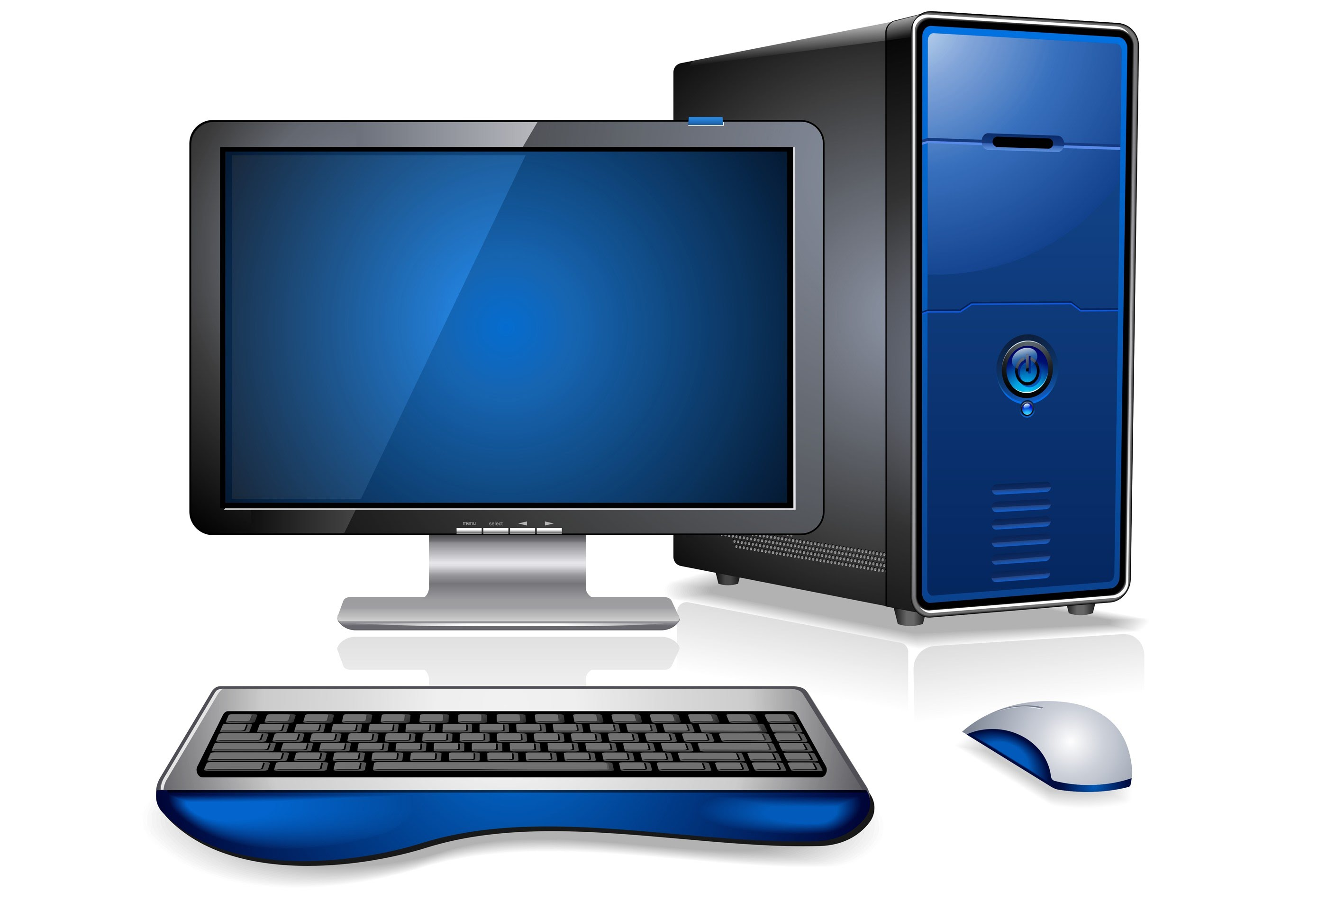
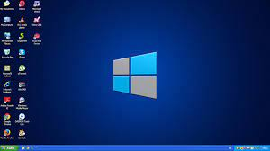
سنتعلم في هذه الوحدة الأساسيات
لوحة التحكم
الملفات والمجلدات
سطح المكتب
الحاسب

Slide 15
اليوم : التاريخ : / / 144 ه الحصة : الشعبة :
الحاسب
الدرس الأول

Slide 16

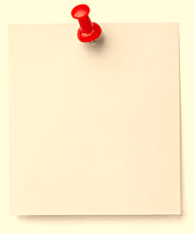
سنتعلم في هذه الوحدة :
الأهداف
طرق تعديل الاعدادات الأساسية في الحاسب
كيفية استعادة أو حذف الملفات والمجلدات بشكل دائم .
فوائد استخدام الملفات والمجلدات المضغوطة
لماذا ومتى نستخدم الاختصارات للملفات والمجلدات .
الأجهزة الرئيسية والملحقة بالحاسب واستخداماتها
ما الملفات والمجلدات وكيفية استخدامها

Slide 17
استراتيجية العصف الذهني
التمهيد
ما هو الحاسب؟

Slide 18

الحاسب
الحاسب هو أحد أنواع الأجهزة الإلكترونية, يمكنه إتباع تعليمات محددة واتخاذ القرارات والقيام بالكثير من الأمور المفيدة .

Slide 19
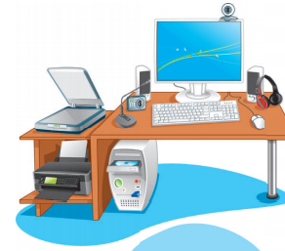
الحاسب المكتبي
يتكون الحاسب المكتبي من مجموعة من الأجهزة المتصلة بعضها ببعض ، التي تتيح استخدامه لأداء المهام المختلفة .

Slide 20
مكونات الحاسب

Slide 21
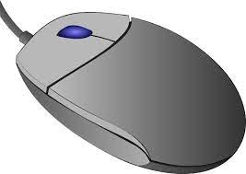
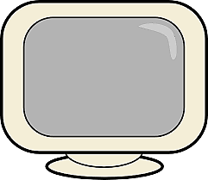
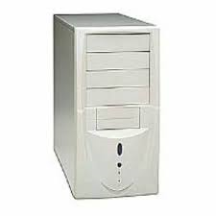
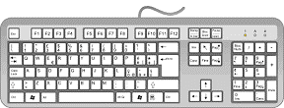
المكونات
الفأرة
Mouse
الشاشة
Monitor
صندوق الحاسب
Computer Case
لوحة المفاتيح
Keyboard

Slide 22
ملحقات الحاسب

Slide 23
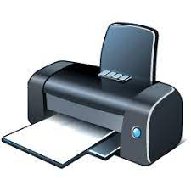
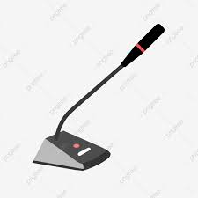
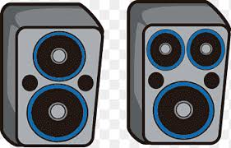
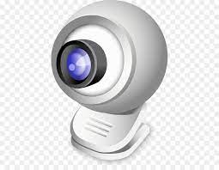

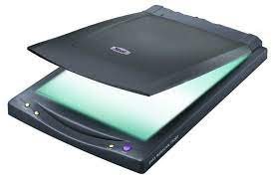

مكبر الصوت
Speakers
الميكروفون
Microphone
الطابعة
Printer
كاميرا الويب
webcam
الماسح الضوئي
Scanner
الكاميرا الرقمية
Digital Camera
سماعات الأذن
Headphones

Slide 24
استراتيجية العصف الذهني
لقد عرفنا ما هو الحاسب ولكن كيف يتم استخدامه؟

Slide 25
استخدام الأجهزة الملحقة

Slide 26
استراتيجية قراءة الصور :
من خلال الصور استنتج استخدامات الحاسب

Slide 27
تحريك المؤشر
عرض شاشات البرنامج
التقاط الصور أو مقاطع الفيديو
كتابة نص

Slide 28
طباعة الصفحة
تسجيل الصوت
التواصل المرئي عبر الإنترنت
مسح المستندات والصور
الاستماع إلى الملفات الصوتية

Slide 29
مكونات صندوق الحاسب

Slide 30
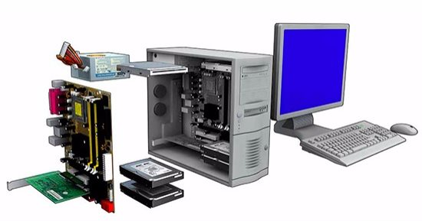

Slide 31
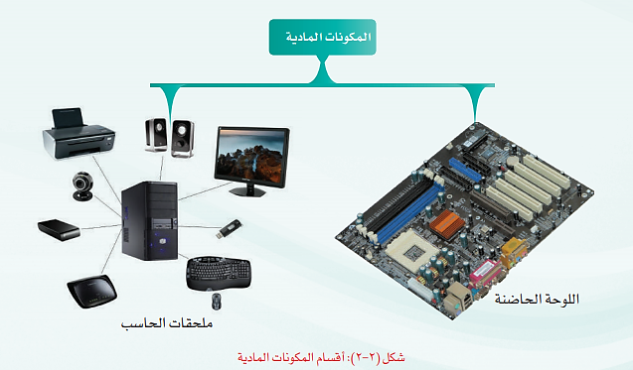

Slide 32
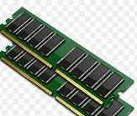
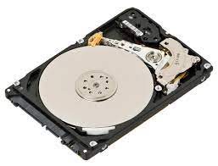
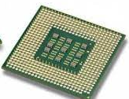
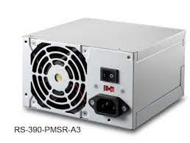
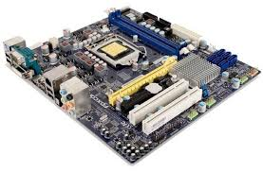
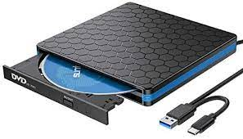
محرك القرص الصلب
Hard Disk Drive
ذاكرة الوصول العشوائي
RAM
وحدة المعالجة المركزية
CPU
اللوحة الأم
Mother board
مزود الطاقة
Power Supply
محرك أقراص الفيديو الرقمي
DVD Drive

Slide 33
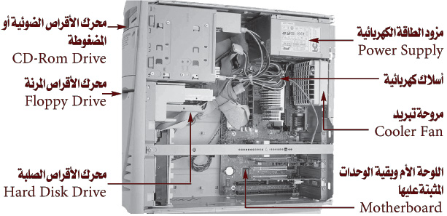

Slide 34
أجهزة التخزين

Slide 35
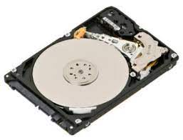
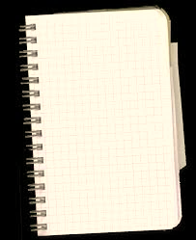
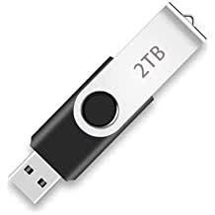
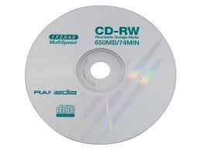

أجهزة التخزين
يخزن الحاسب البيانات
في قرص ثابت داخلي
يسمى محرك الأقراص C
يمكنك استخدام جهاز تخزين بيانات خارجي إذا كان لديك الكثير من الملفات والبيانات

Slide 36
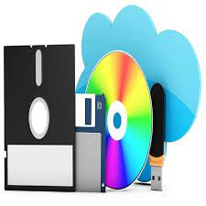
أجهزة التخزين :
من أجهزة تخزين البيانات :
محرك القرص الصلب
القرص المضغوط
قرص الفيديو الرقمي
وحدة الذاكرة الفلاشية
بطاقة الذاكرة .

Slide 37
محرك الأقراص الصلبة
محرك الأقراص الصلبة الخارجي
هو أكثر أجهزة تخزين البيانات شيوعاً
يتميز بسعته التخزينية العالية ، حيث يمكنه تخزين الف فيلم
أو مليون ملف صوتي

Slide 38
محرك الأقراص المضغوطة CDوالاقراص الرقمية DVD
يمكنك تخزين ما تريد على قرص مضغوط باستثناء الأفلام لأنه يحتوي على مساحة كافية
أما أقراص الفيديو الرقمية فتشبه الأقراص المضغوطة من ناحية الشكل مميزاتها :
1 - تتميز بمساحتها التخزينية الكبيرة فيمكن مثلاً تخزين 5 أفلام على قرص واحد منها
2 - يمكن استخدام هذه الأقراص لتخزين البرامج الكبيرة الحجم1
من المهم الحفاظ على هذه الأقراص من الخدش
حيث يؤدي ذلك إلى ضياع البيانات .

Slide 39
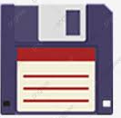
لمحة تاريخية
كانت الأقراص المرنة هي وسيلة التخزين الرئيسية في الحاسبات حتى تسعينات القرن الماضي أصبحت هذه الأقراص غير مجدية في وقتنا الحاضر لسعتها التخزينية الضئيلة .

Slide 40
وحدة الذاكرة الفلاشية
يمكن تخزين ونقل البيانات بسهولة باستخدام وحدة الذاكرة الفلاشية التي تتميز بـ
سعرها المنخفض وصغر حجمها .
حيث يمكن حملها في سلسلة المفاتيح مثلاً
كما تتوفر بسعات مختلفة حسب الحاجة .
يمكن أن تتمتع وحدة الذاكرة الفلاشية بعمر استخدام يصـل إلى 10 سنوات .

Slide 41
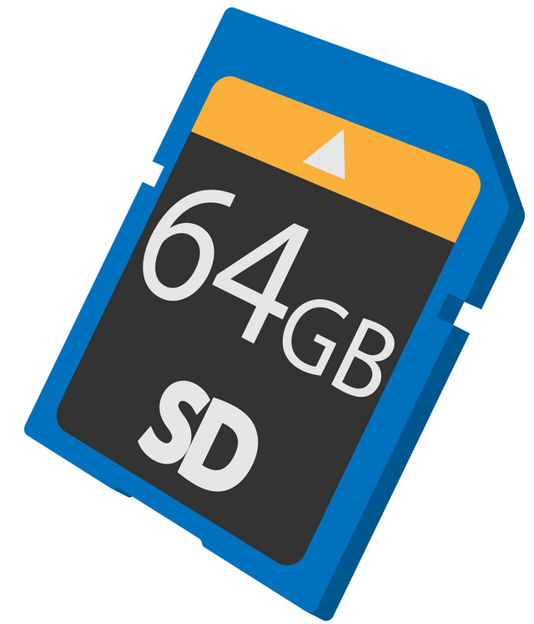
بطاقة الذاكرة
بطاقات الذاكرة رقيقة جداَ وصغيرة . يمكنك استخدامها في:
الهواتف الذاكية
والكاميرات الرقمية
ومشغلات إم بي 3
وأجهزة الألعاب .
يمكنك ايضاَ استخدام بطاقة الذاكرة لنقل البيانات من هذه الأجهزة إلى الحاسب الشخصي
أو المحمول .

Slide 42
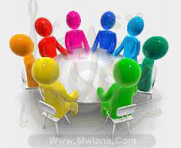
استراتيجية المناقشة والحوار
هل يمكن طباعة كل ما نراه في شاشة الحاسب على ورق ؟
اذا كانت اجابتك لا لماذا ؟
أما اذا كانت إجابتك نعم كيف ذلك ؟

Slide 43
استراتيجية المناقشة والحوار
ماذا يسمى الجهاز الذي نستطيع من خلاله الطباعة ؟

Slide 44
الطباعة

Slide 45
الطباعة ..
يمكن ان نقوم بطابعة كل ما نراه في شاشة الحاسب على ورق من نصوص وأرقام وصور ورسوم باستخدام جهاز الالكتروني ملحق بالحاسب يسمى الطابعة
يكون توصيل الطابعة بالحاسب من خلال سلك USB
أو من خلال الاتصال بالشبكة اللاسلكية .
لطباعة مستند تأكد من:
أن الحاسب متصل بالطابعة – تشغيل الطابعة.
يمكنك الطباعة على أحجام مختلفة من ورق الطباعة .

Slide 46
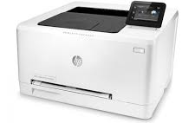
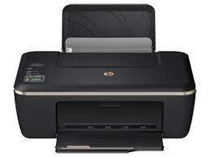
أنواع الطابعات :
هناك نوعان رئيسيان من الطابعات .
الماسح الضوئيScanner
طابعة الليزر Laser
الطابعة النافثة للحبرInkjet

Slide 47
لنطبق معـاً

Slide 48
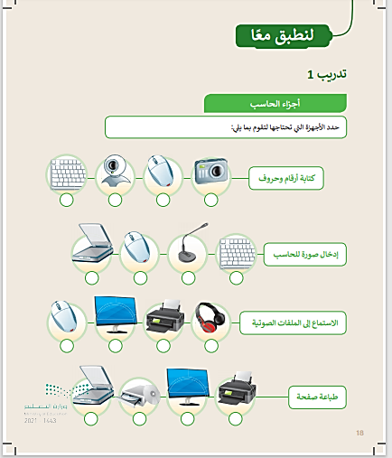
التطبيق ..
افتح الكتـاب
صـ 18

Slide 49
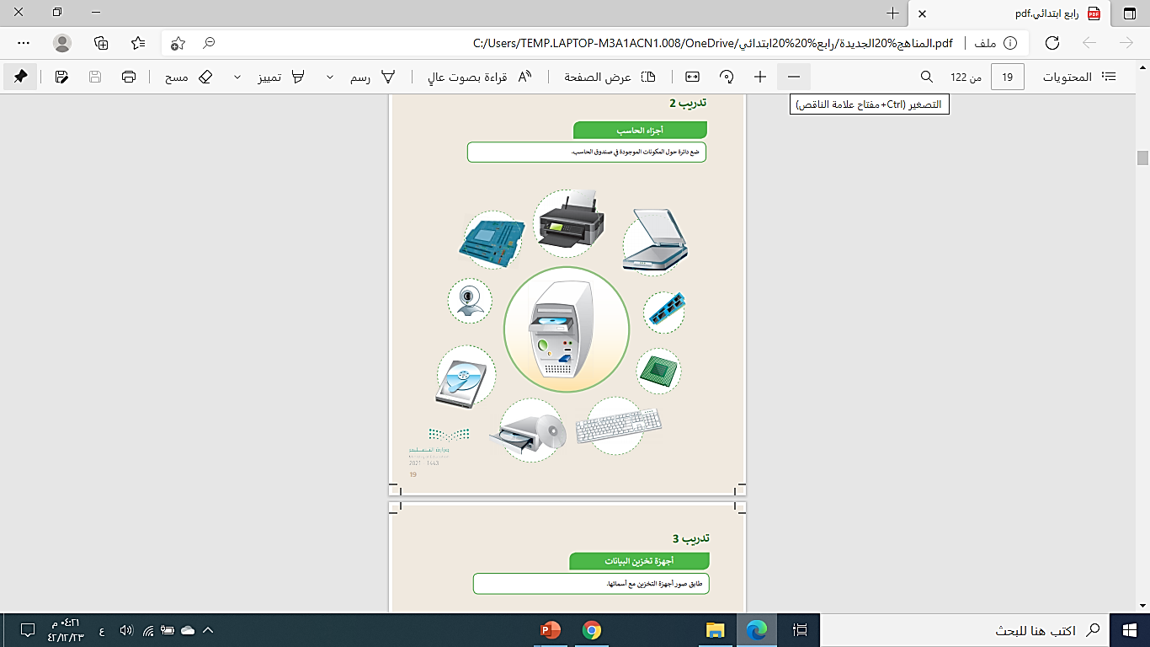
ضع دائرة حول المكونات الموجودة في صندوق الحاسب ؟
افتح الكتاب صــــ19

Slide 50
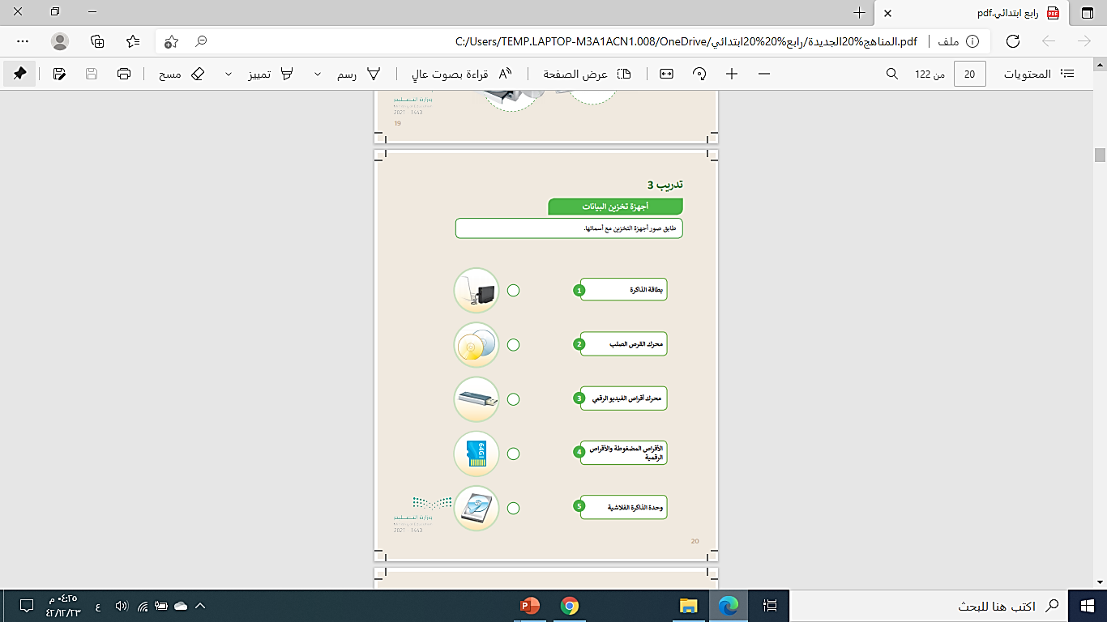
طابق صور أجهزة التخزين
مع اسمائها .
افتح الكتاب صـ 20

Slide 51
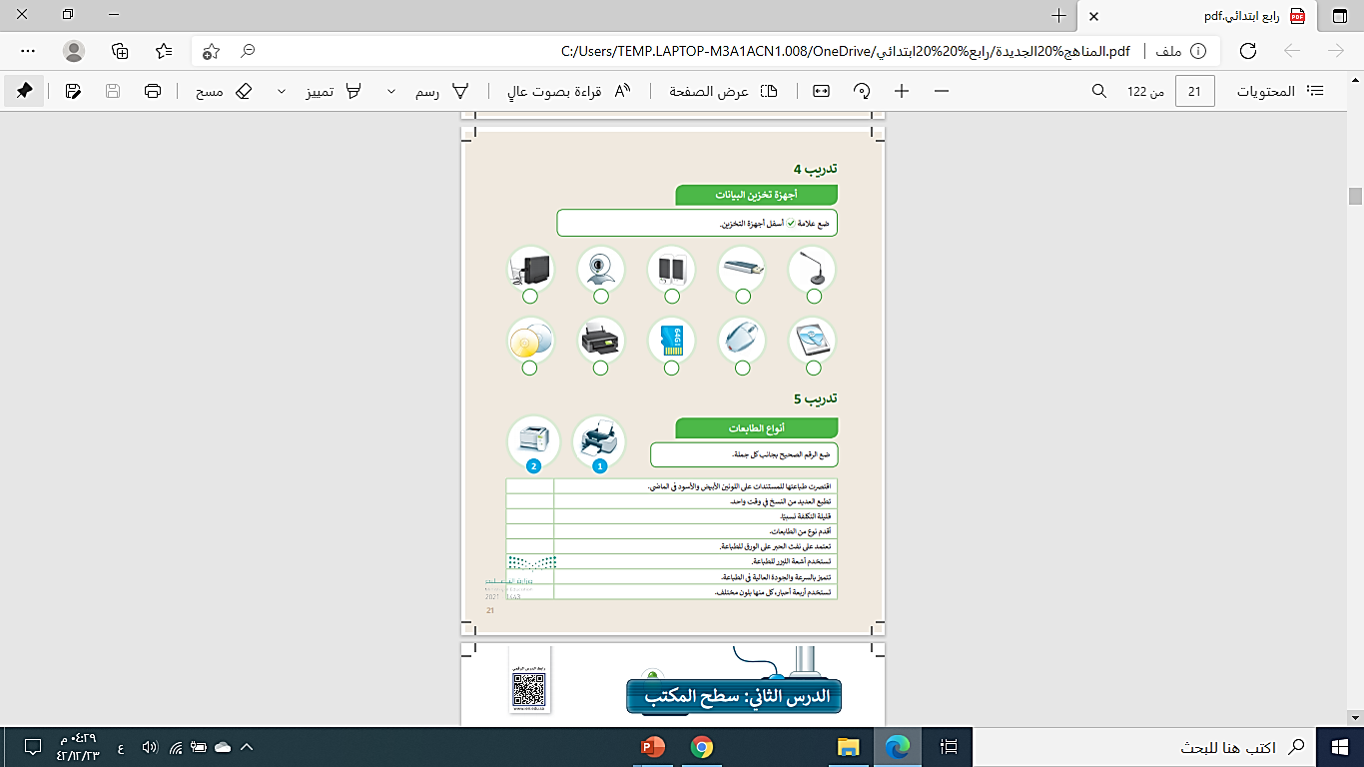
المهـام الادائية
حل تدريبات 4 – 5
صـ 21

